Slide 1
GECAM卫星溴化镧晶体性能研究
安正华
GECAM项目组
2023-07-10

Slide 2
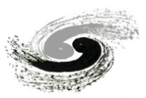
主要内容
GECAM项目介绍
载荷设计方案
溴化镧晶体分类及测试情况
溴化镧晶体辐照性能研究
小结

Slide 3
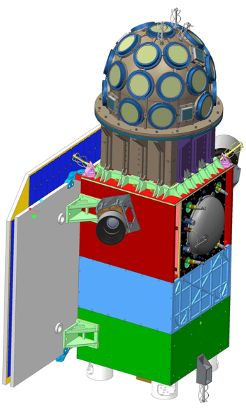
GECAM
Gravitational wave high-energy Electromagnetic Counterpart All-sky Monitor
载荷探测器
600 km
Detectors
GECAM-A
GECAM-B
Payload electronics
载荷电子学舱
Solar battery
Spacecraft electronics
Characteristics
FOV：
Sensitivity：
Localization：
Energy range：
GRB Broadcast:
100% all-sky
~2E-8 erg/cm²/s
Power module
姿控舱
~1 deg (1-σ stat., 1E-5 erg/cm²)
Attitude control
8 keV – 4 MeV
Near real-time, via Beidou Satellites
GECAM satellite (150kg for each)

Slide 4
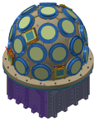
X/gamma-ray telescopes
Launch time
100
GECAM
2020
Konus-Wind （no localization）
1994
2002
Field of View (FOV) all-sky (%)
50
INTEGRAL/SPI-ACS （no local.&spec）
Fermi/GBM
2008
HXMT/HE
2017
SVOM/GRM
~2024
Swift/BAT
2004
10
SVOM/ECLAIRs
~2024
5
20
200
Energy Band (keV)
5 000
20 000

Slide 5
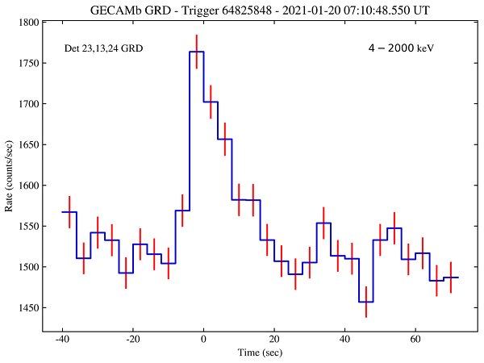
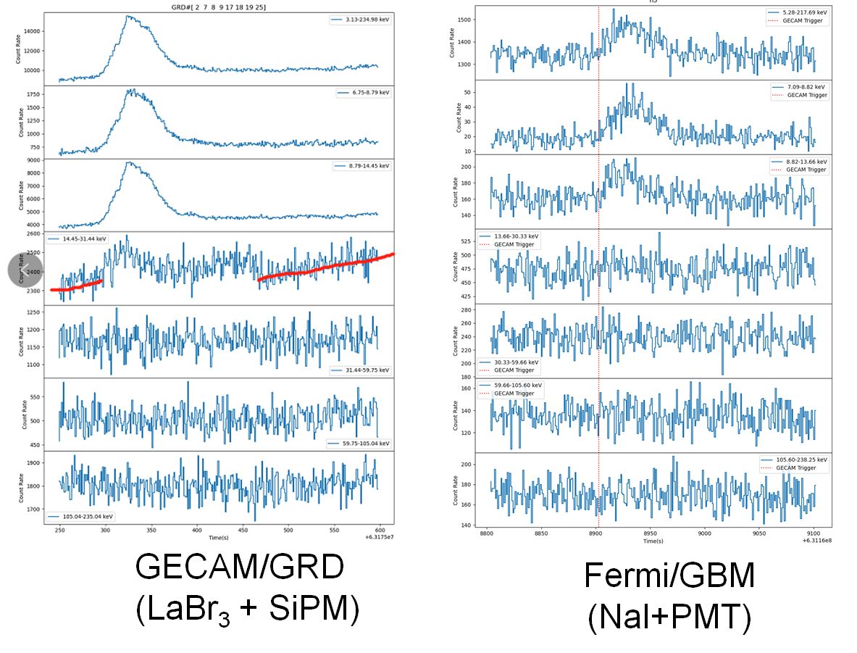
GECAM卫星发射
2020.12.10
First GRB event via Beidou
Solar Flare on Jan 1, 2021
截至2022年11月，在轨触发各类爆发现象1600多个，其中包括伽马射线暴100多个，磁星爆发、太阳爆发和地球伽马闪共计300余个，公开发布观测通告91个，发布观测警报超过600个，并多次引导中外卫星及地面观测设备开展后随观测

Slide 6
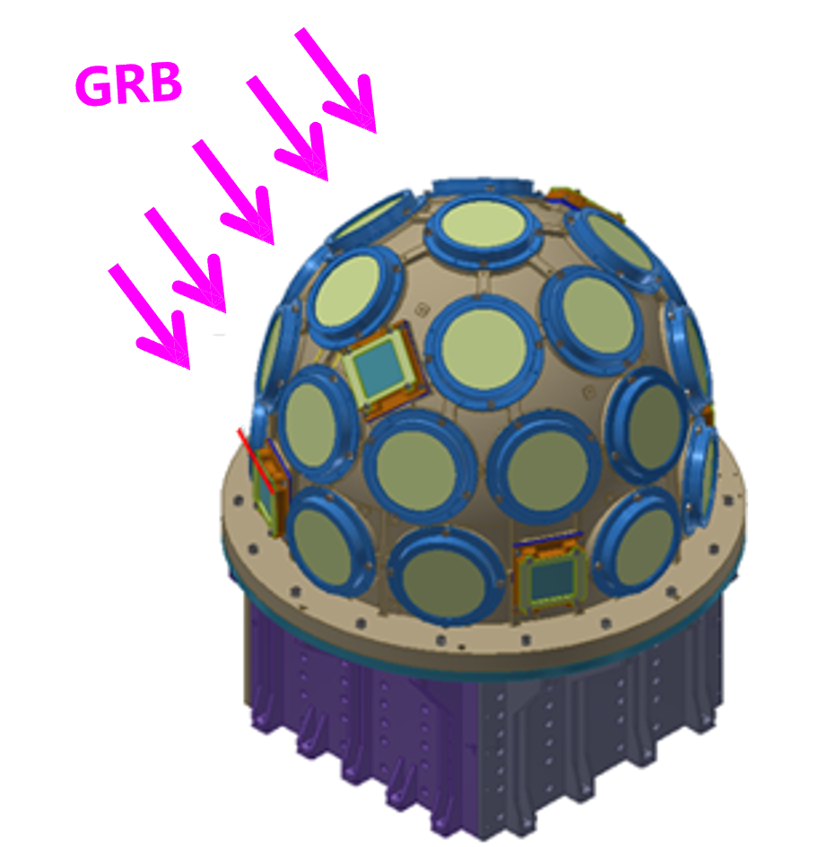
GECAM载荷
Detectors of each GECAM satellite
25 Gamma-ray Detectors (GRD, circle)
8 Charged Particle Detectors (CPD, square)
GRD (LaBr₃+SiPM) LaBr₃ (Φ76mm*15 mm)
Monitor x/gamma-ray from all-sky
Temporal, spectral, localization measurement for GRB
CPD (Plastic scintillator + SiPM)
Monitor charged particles (e, p)
Identify the GRD bursts produced by charged particles in the Earth orbit (i.e. distinguish GRB and fake-GRB)

Slide 7
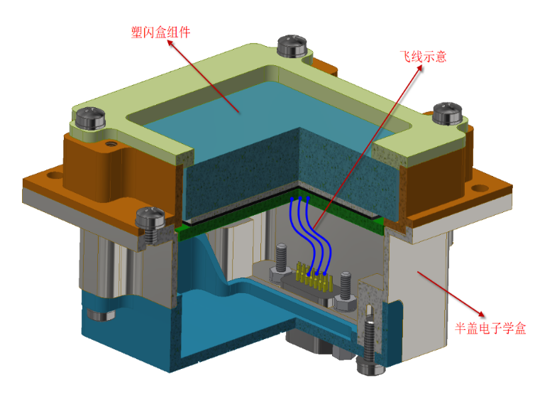
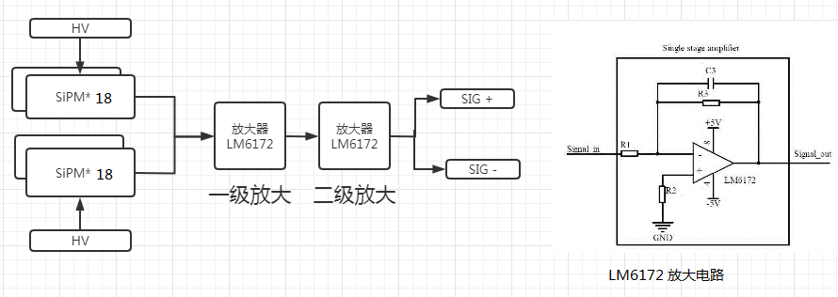
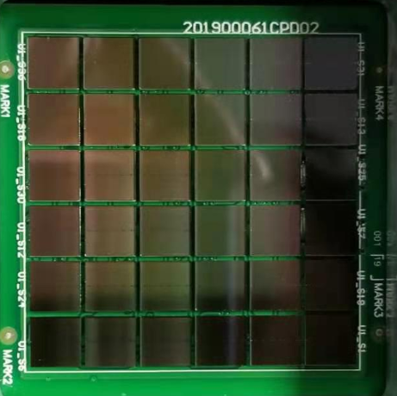
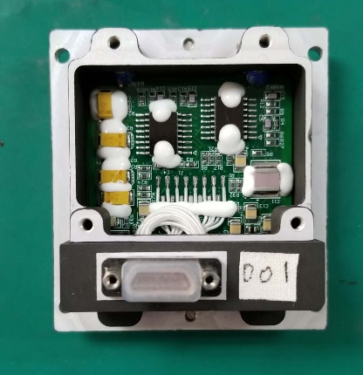
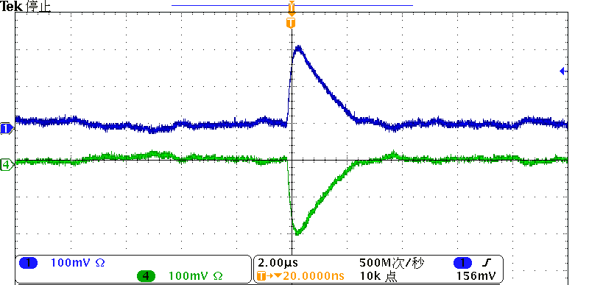
CPD结构和读出电子学设计
塑料闪烁体尺寸：40mm*40mm*10mm
SiPM+塑料闪烁体
信号经两集放大，差分输出

Slide 8
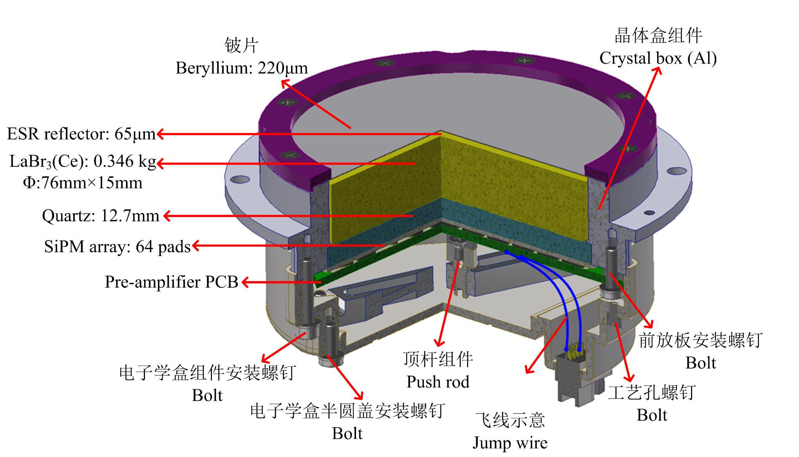
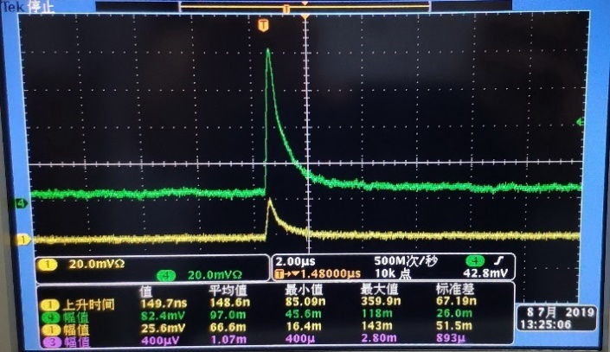
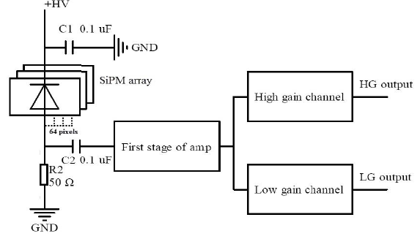
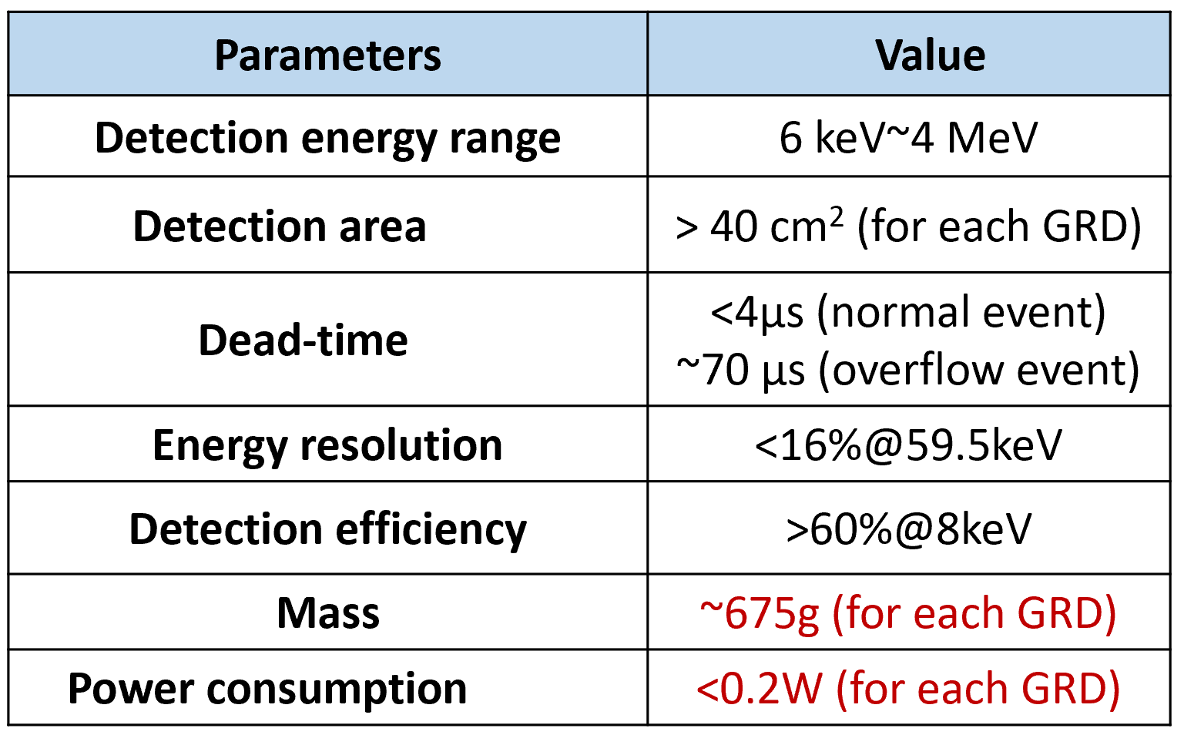
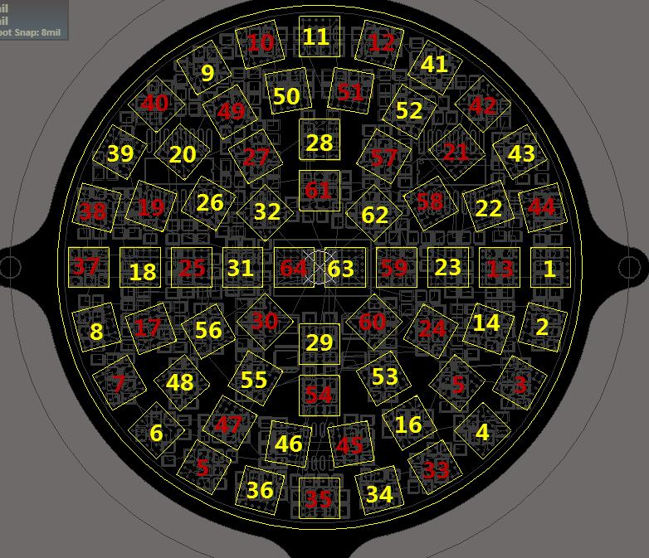
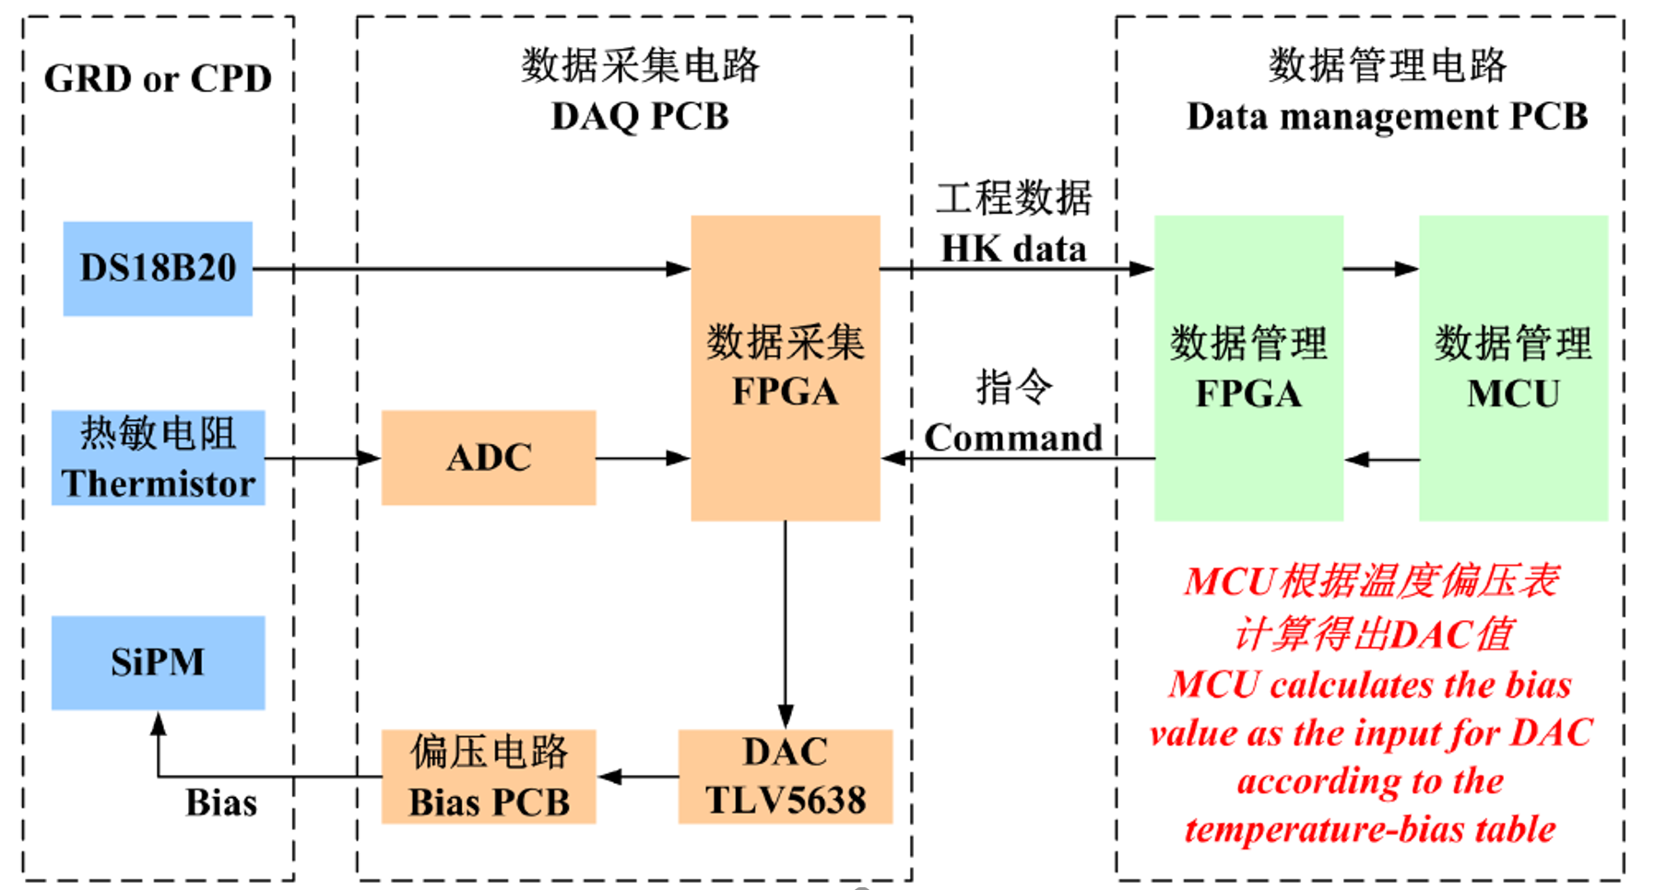
GRD结构和读出电子学设计
High Gain
(4 keV-200 keV)
Low Gain
(40 keV-4 MeV)
Each GRD: 64 SiPM MicroFJ-60035-TVS
分两组单独供电

Slide 9
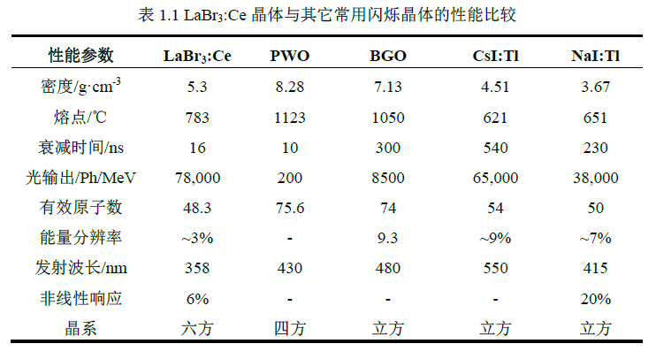
溴化镧晶体
常用闪烁晶体的性能参数表
LaBr₃晶体是目前性能最优异的量产闪烁晶体。在目前常用晶体当中，LaBr₃光产额最高，在662 keV光产额是NaI(Tl)晶体的1.65倍；其发射波长为380 nm，能很好的与SiPM的灵敏波长匹配

Slide 10
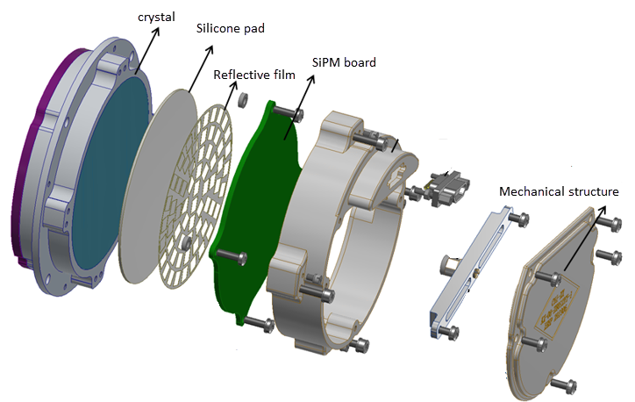
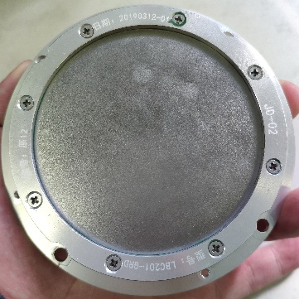
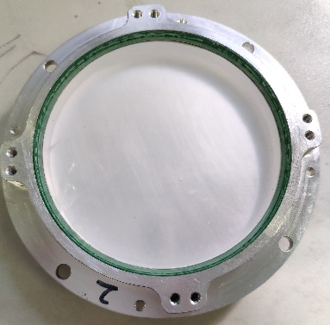
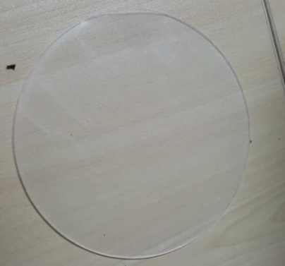
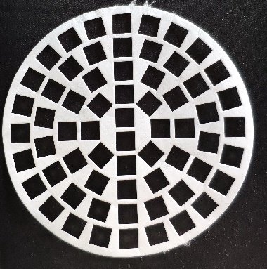
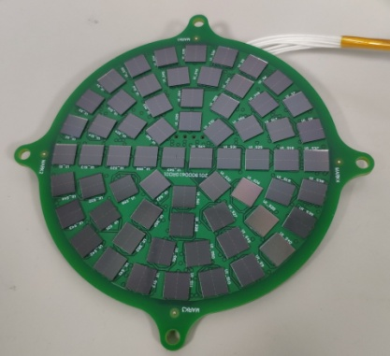
GRD结构组成
GRD探头结构爆炸图
LaBr₃ crystal (BGRI)
Silicone pad
Reflective film
SiPM Array

Slide 11
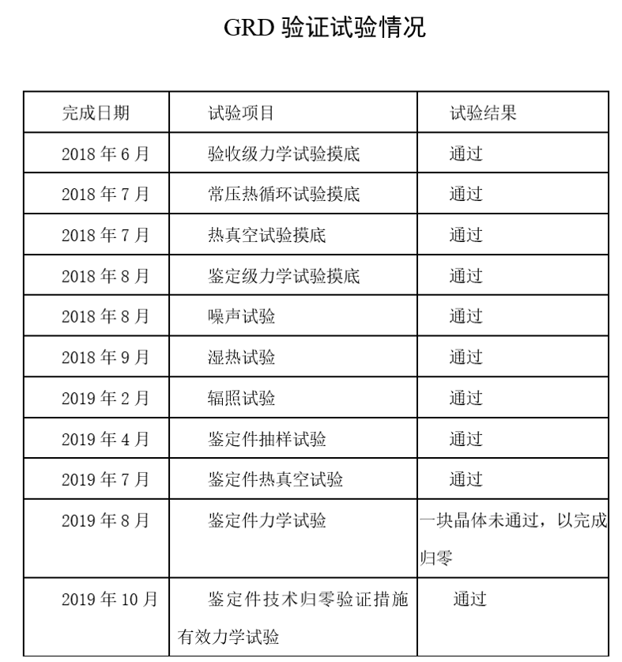
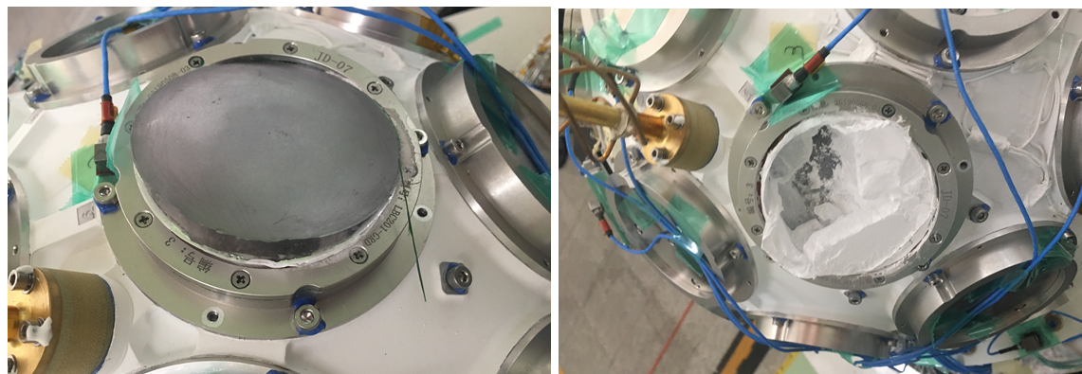
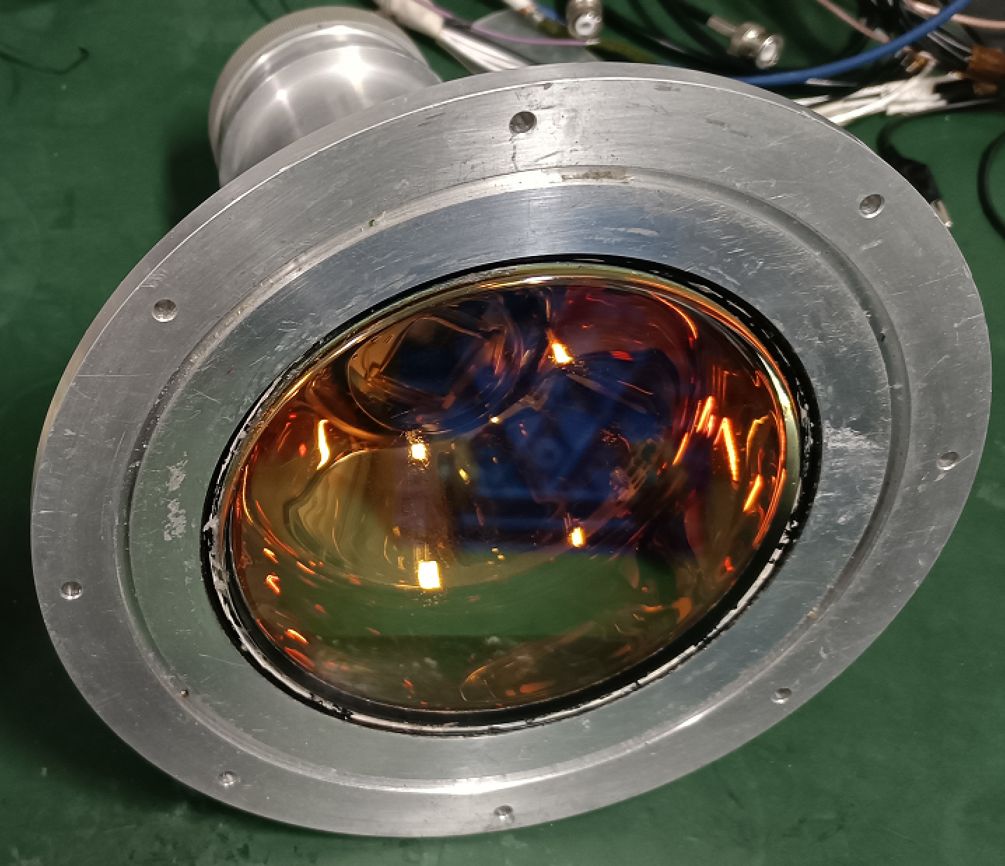
溴化镧晶体测试中解决的问题
探头力学试验失效
从PMT到SiPM
能量下阈能否达到

Slide 12
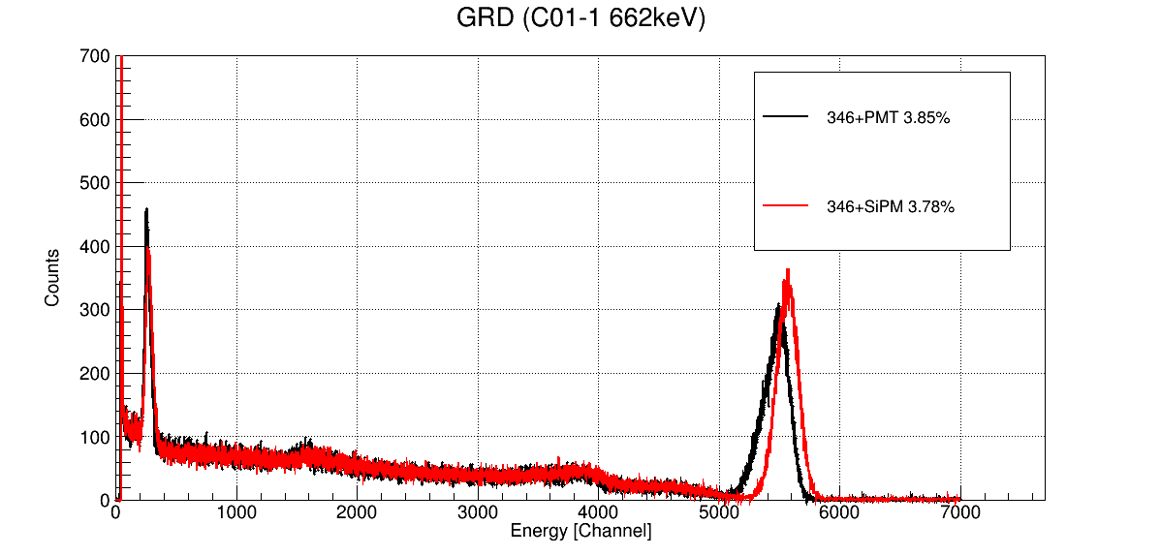
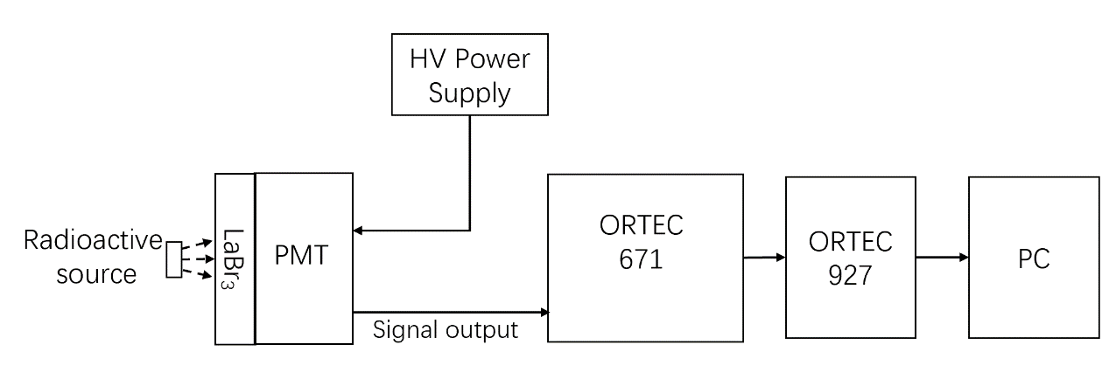
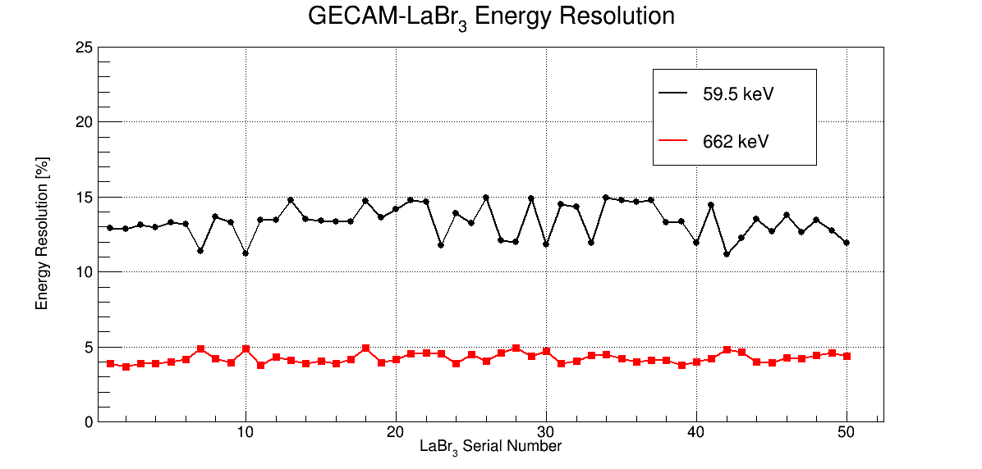
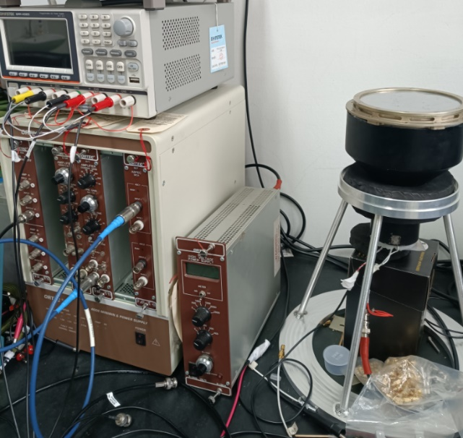
溴化镧晶体测试结果
LaBr₃晶体分别耦合PMT以及SiPM能谱测试结果对比
LaBr₃晶体放射源测试原理图
LaBr₃晶体放射源能量分辨测试结果

Slide 13
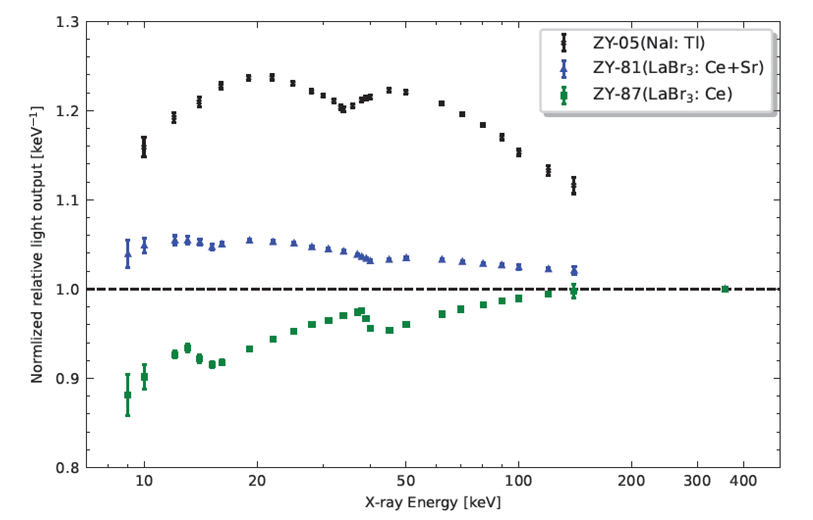
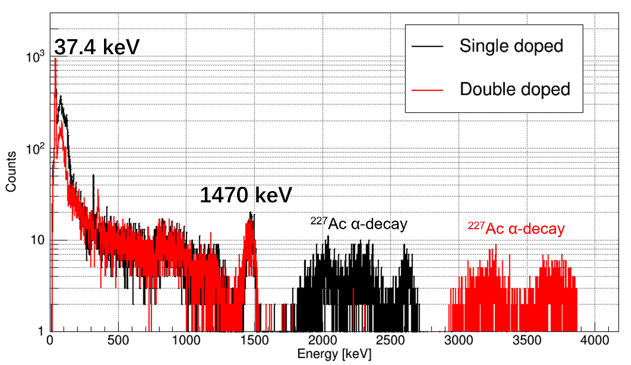
溴化镧晶体分类（Single and double doped LaBr3）
两组掺杂的溴化镧和碘化钠相对光输出对比（归一化到356keV）
溴化镧晶体须掺杂稀土离子Ce³⁺作为发光中心来发光
单掺晶体Ce(5%)和双掺晶体Ce(5%) Sr(1.5%)
LaBr₃晶体有两个特征峰分别为37.4keV以及1470keV
来自¹³⁸La衰变和¹³⁸Ba和⁴⁰K，晶体本底计数约为200 cps
单掺杂和双掺杂LaBr₃晶体的本底能谱对比
GECAM卫星的50个LaBr₃晶体中包括单掺杂晶体40个，双掺杂晶体10个

Slide 14
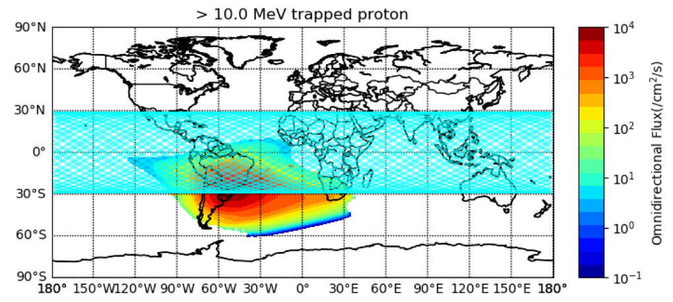
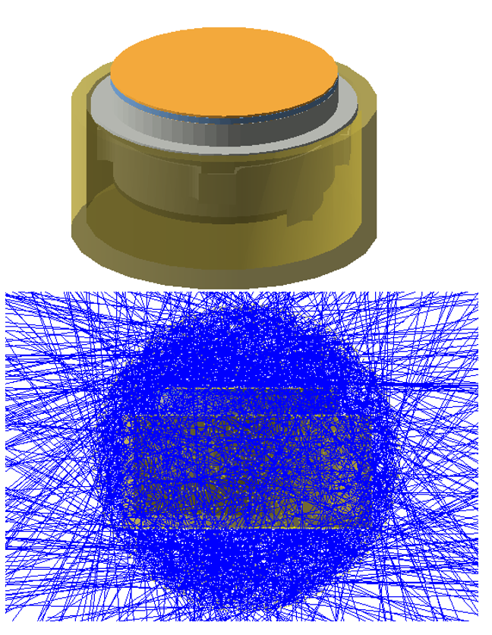
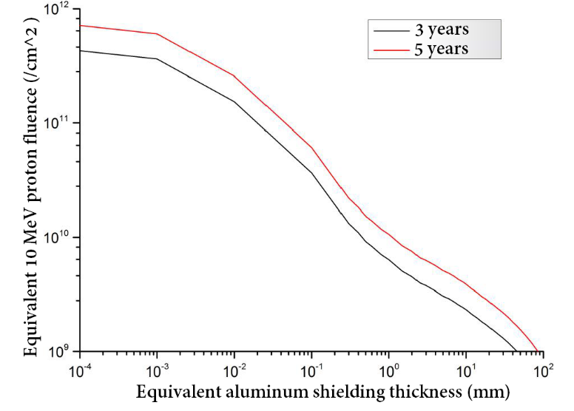
GECAM轨道辐射环境
600km轨道高度上的南大西洋异常区分布范围（>10MeV质子）
GECAM卫星的LaBr₃晶体在轨运行3年的总辐照剂量约为165krad
GRD探头等效铝质量模型构建
GECAM轨道上的剂量-深度曲线

Slide 15
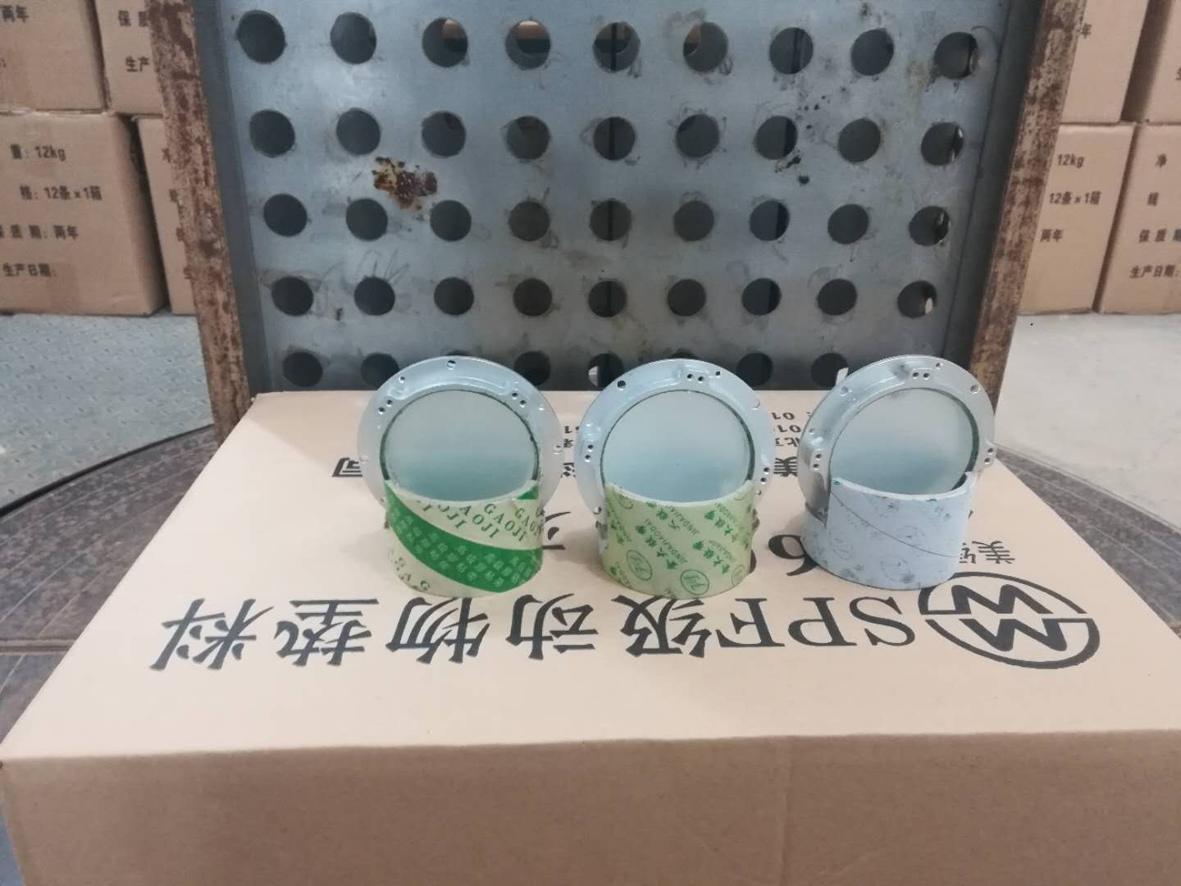
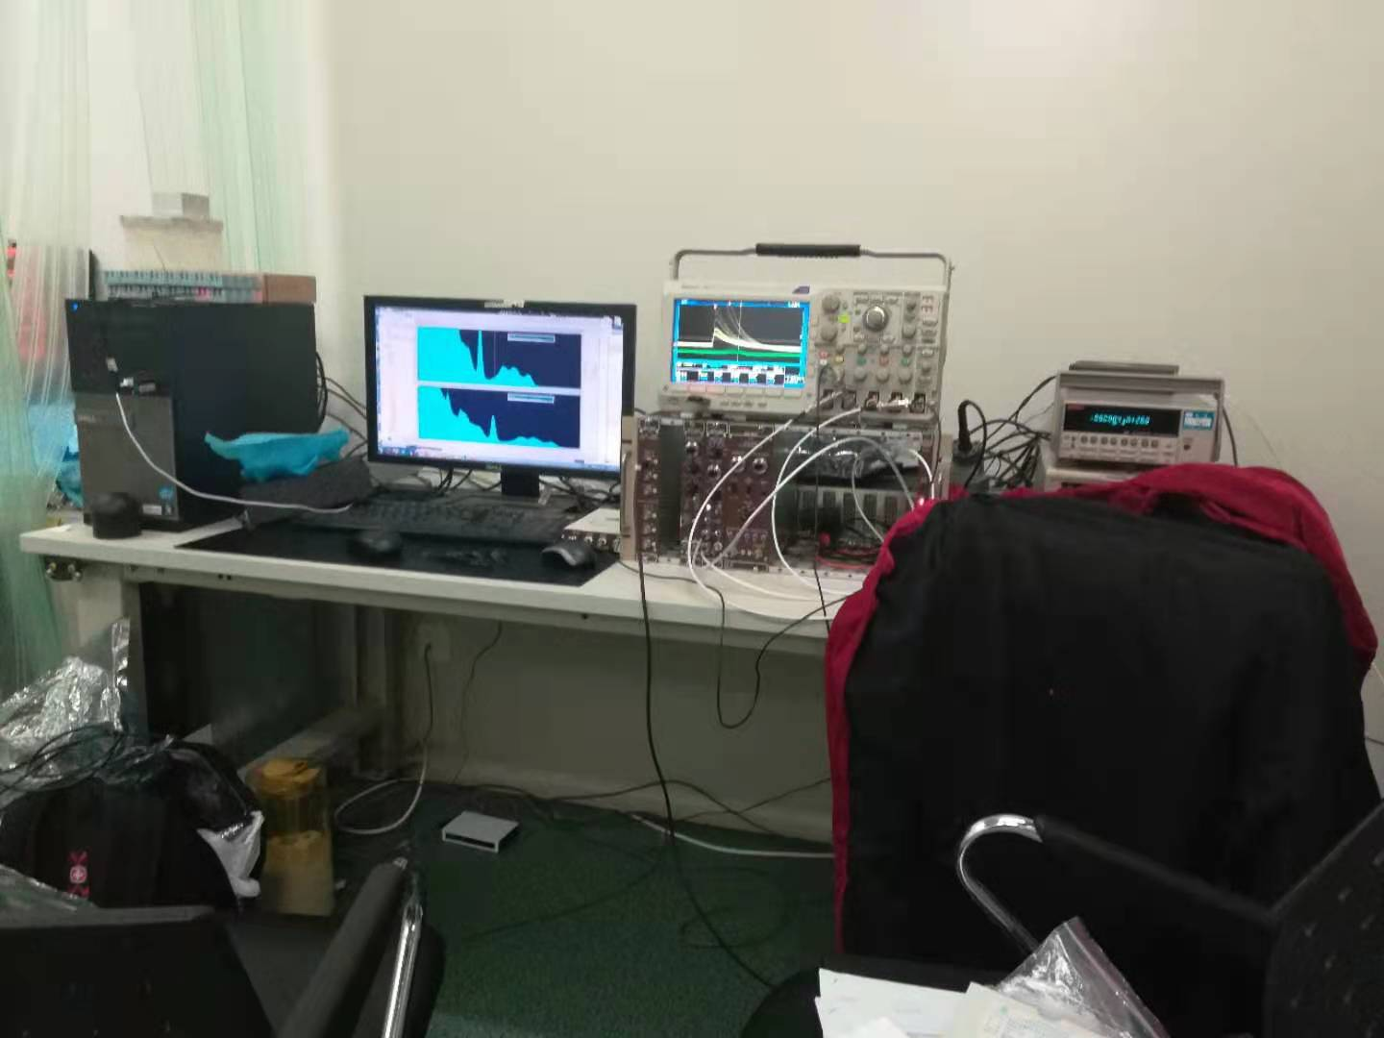
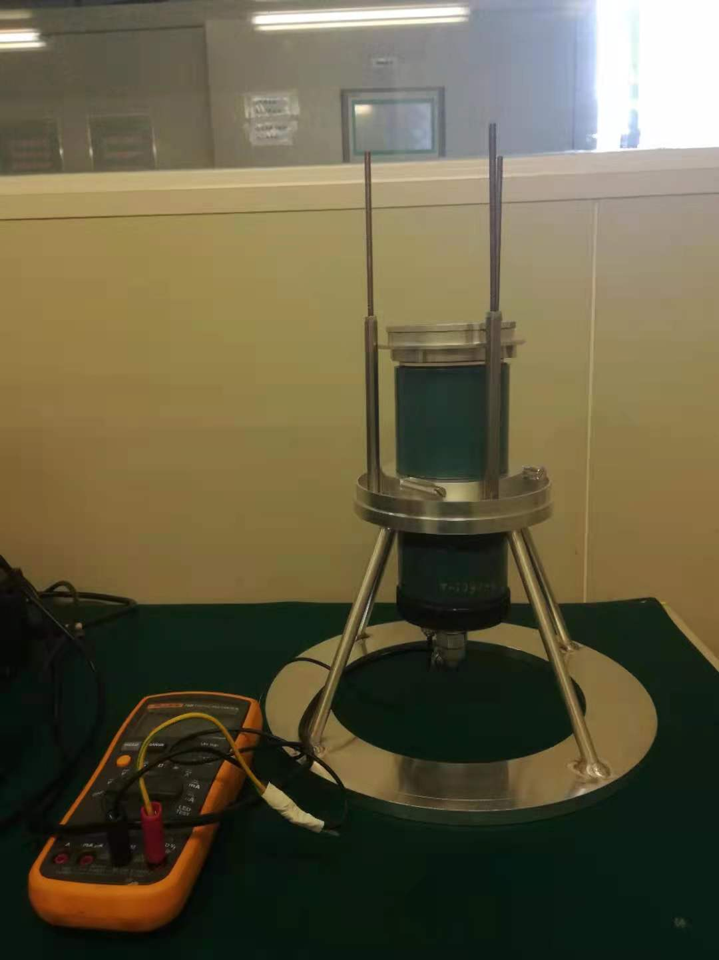
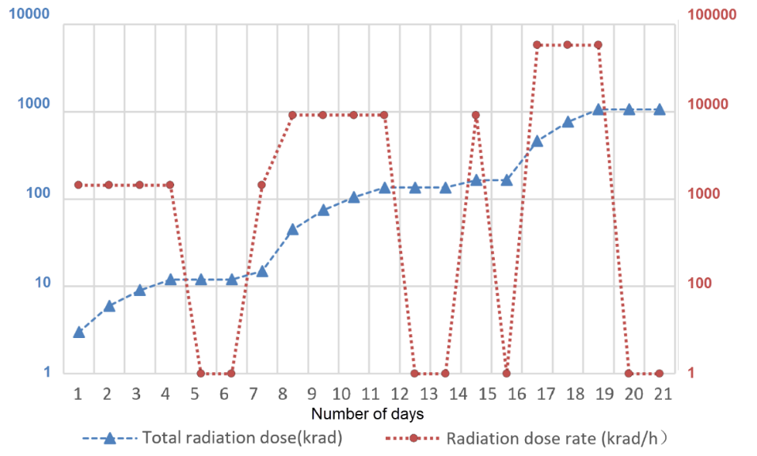
溴化镧晶体辐照性能研究
LaBr₃
⁶⁰Co
在北京师范大学进行的辐照测试
NIM test system
PMT(R6233-100) module
辐照的测试分为三个阶段
（1）500rad/h，6小时每天,试验时间5天；
（2）5krad/h，6小时每天，试验时间5天；
（3）50krad/h，6小时每天，试验时间3天；
Radiation dose accumulation process(1rad=0.01Gy)

Slide 16
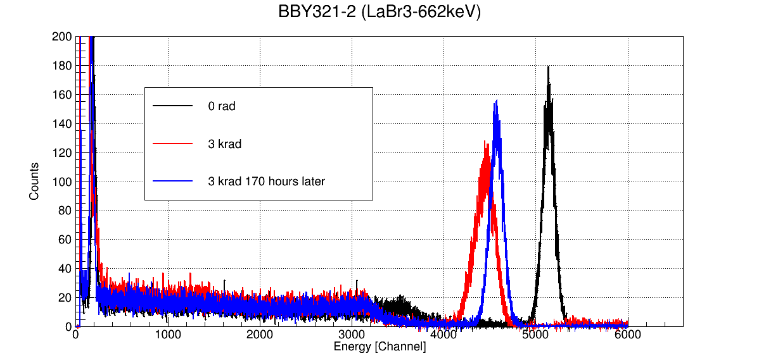
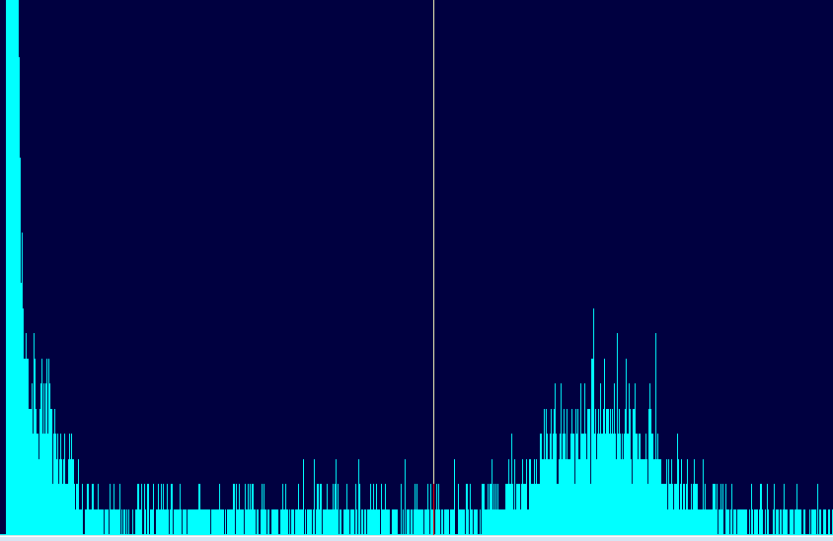
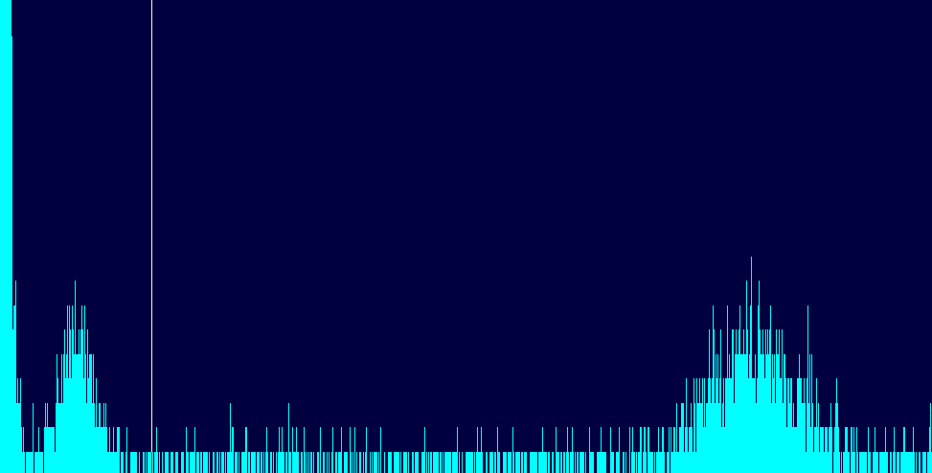
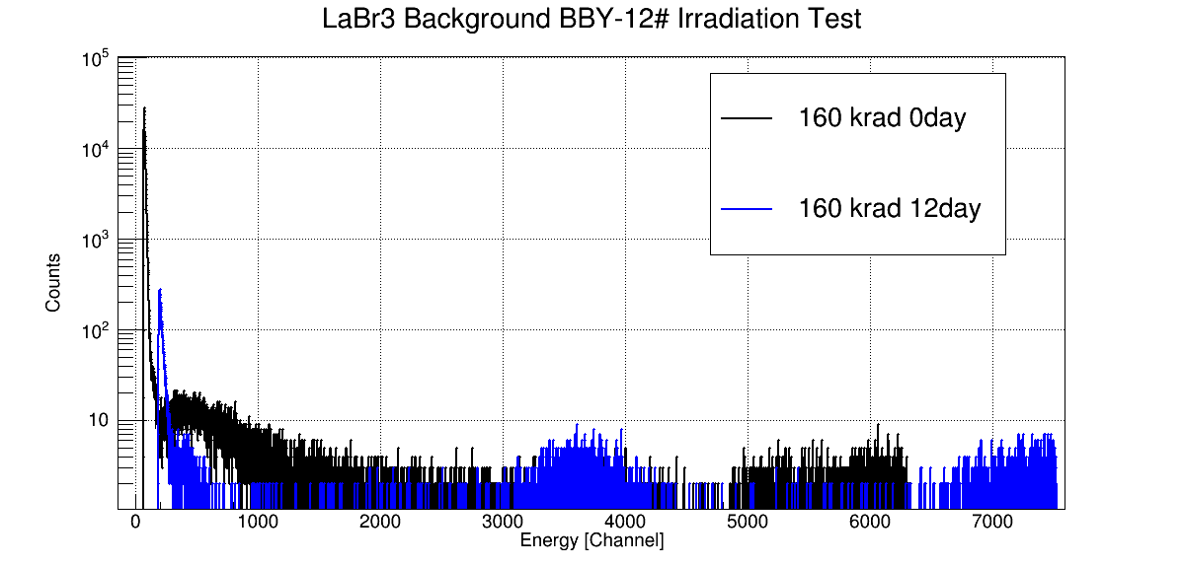
辐照后性能恢复
Recovery after few hours
37.4 keV
5.6 keV
Recovery after 3 days
5.6 keV
37.4 keV
LaBr₃ 622 keV peak recovery
Low energy range recovery
辐照试验后，用3种放射源（⁵⁵Fe、 ²⁴¹Am和¹³⁷Cs）测试晶体输出的脉冲幅度谱。刚做完辐照实验后会有明显的激发现象，放置一段时间会逐渐恢复。辐照完成放置170小时后，662keV的全能峰值会有所增加，表明LaBr₃晶体的光输有所恢复
LaBr₃ inner radiation background recovery

Slide 17
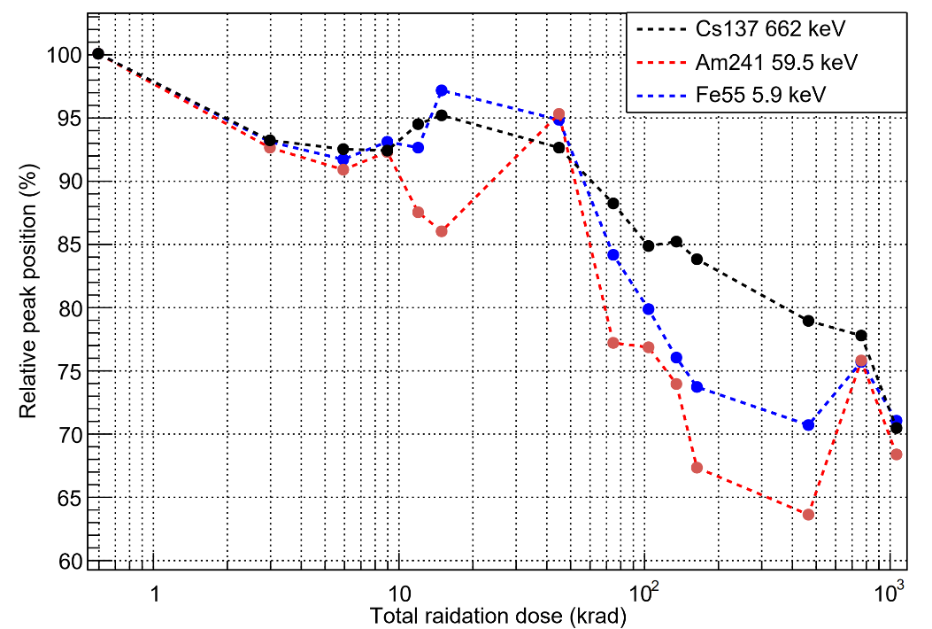
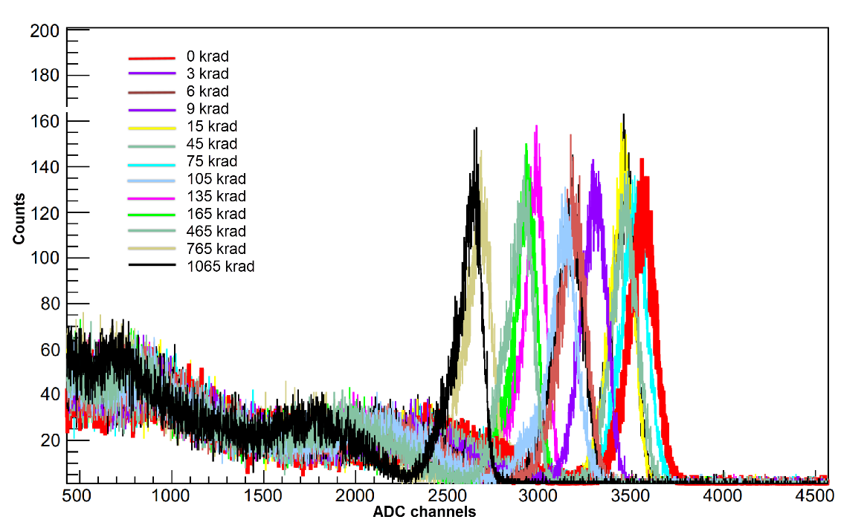
溴化镧晶体辐照后光产额变化
¹³⁷Cs test
Peak position VS Radiation dose
Pulse height histograms of 662 keV
从辐照试验完成后的数据分析的结果看，LaBr₃晶体在3krad辐照剂量下，光输出下降为辐照前的93% ；165krad剂量辐照下光输出下降为辐照前的85%；1065krad剂量辐照下光输出下降为辐照前的70%

Slide 18
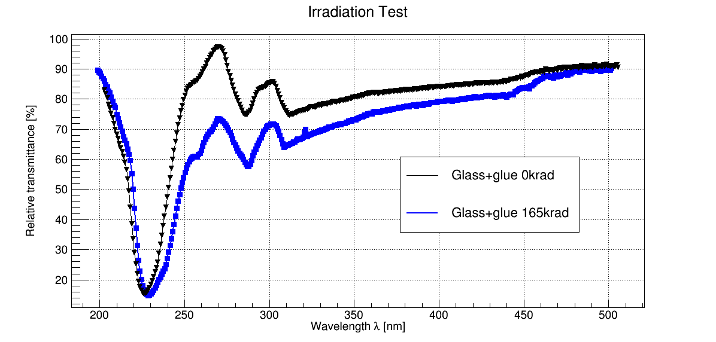
光导玻璃及耦合胶辐照后透过率变化
LaBr₃ Luminescent wavelength：356-382 nm
对LaBr₃晶体封装件使用的石英玻璃及耦合胶也进行了辐照试验，并对试验前后样品的透过率进行了测试。从结果看，石英玻璃和耦合胶的辐照损伤相对较小，在LaBr₃晶体主要发光波范围内透过率变化<6%
Quartz window glass and optical glue

Slide 19
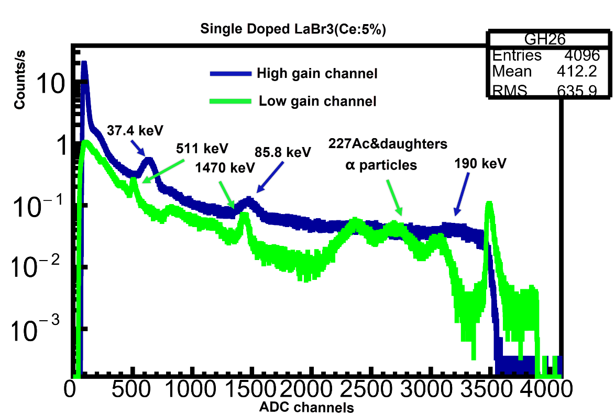
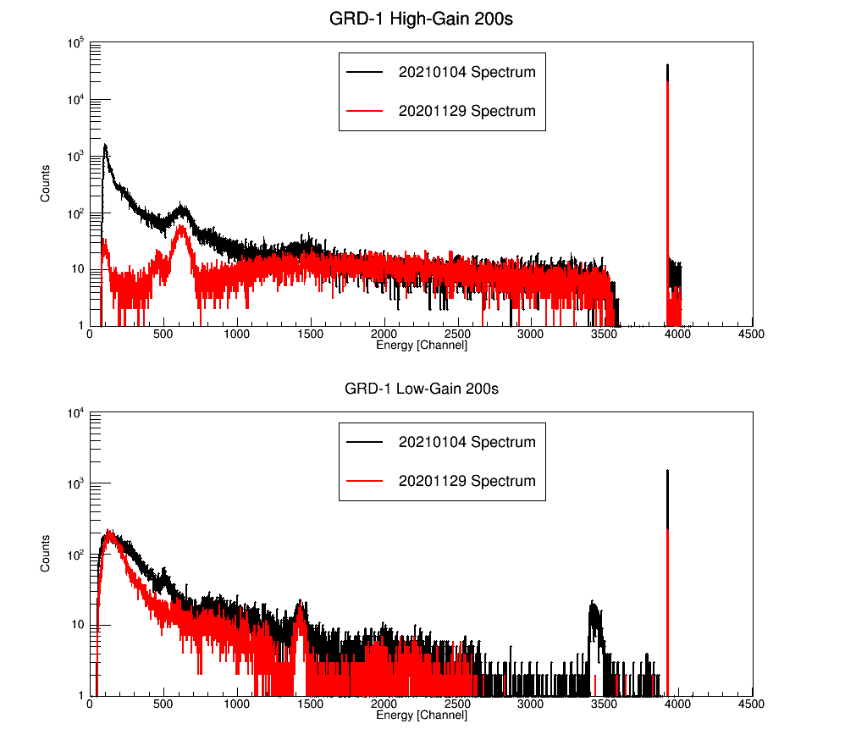
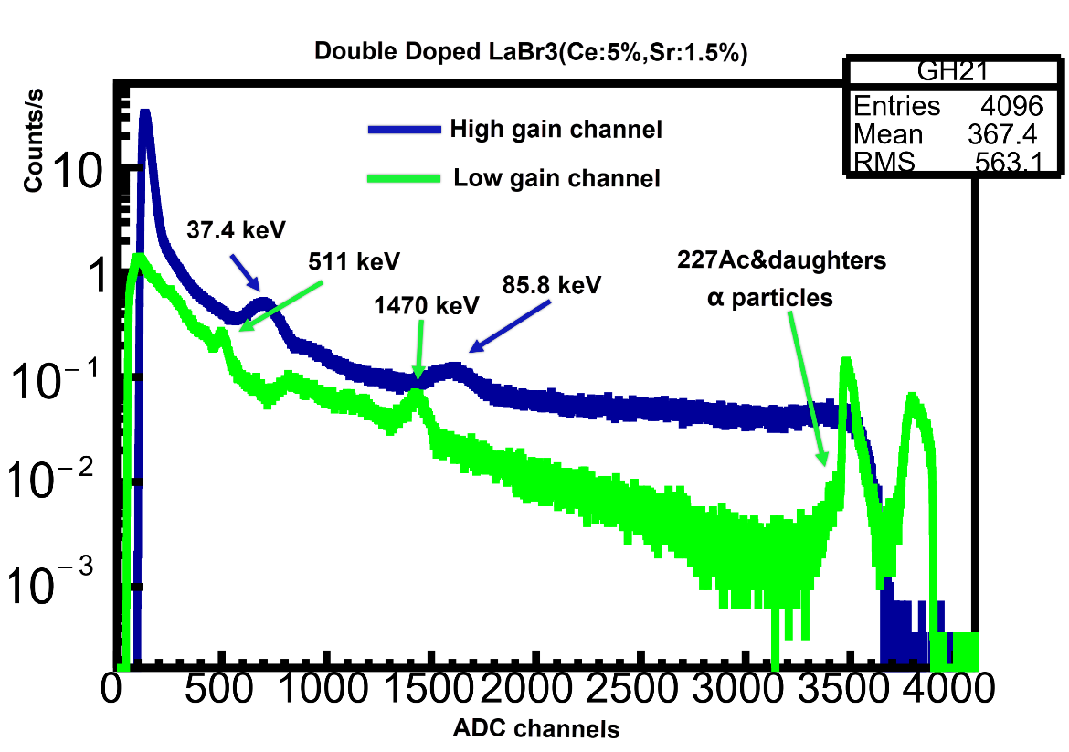
GRD 在轨本底对比
在轨后增加了弥散的低能x射线和宇宙线
在轨前以及在轨后本底能谱对比
Inflight Background Counts:600-1200 cps
LaBr₃ intrinsic activity:
37.4 keV(30 cps),1470 keV(6.5 cps)
Galactic gamma-ray line: 511 keV(12.2cps)
Radiation activation line:
85.8 keV(12.5 cps) ,190 keV(3 cps)
Activation line candidate:
⁷⁷Br 87.86 keV half life: 57.036 hours
²²⁷Ac 186.32 keV half life: 10 days

Slide 20
小结
LaBr₃晶体光产额高，性能优越，在空间粒子探测以及核物理探测方面有非常好的应用前景；
GECAM卫星的LaBr₃晶体在封装结构上使用了全新的设计，针对低能X射线探测使用了铍片作为窗口进行封装，长期工作性能稳定；
LaBr₃晶体的能量分辨<16@59.5keV，在抗辐照性能方面也能满足一般空间环境的使用要求（光产额下降<7%@3 krad，光产额下降<15%@165 krad，光产额下降<30%@1065krad）；
在轨后，溴化镧晶体除了自身本底的37.4 keV，1470 keV特征峰外，还有511keV、85.8 keV 和190 keV的峰出现，可以用来做为在轨标定使用

Slide 21
谢谢！
Thanks for your attention

